Slide 1
Δημιουργία και αποτίμηση Πολυμορφικού Εκπαιδευτικού Υλικού με την Μέθοδο της ΕξΑΕ για την Καλλιέργεια Μεταγνωστικών Δεξιοτήτων Περιγραφικού Κειμένου
Πρόγραμμα Μεταπτυχιακών Σπουδών:
«Επιστήμες της Αγωγής - Εξ Αποστάσεως Εκπαίδευση με την χρήση των ΤΠΕ (e-Learning)»
Τζώρτζογλου Κωνσταντία
Επιτροπή Κρίσης ΔΕ
Παπαβασιλείου Ε. | Κωτσίδης Κ. | Καρβούνης Λ.
Ρέθυμνο, 2023

Slide 2
1. Σκοπός
Σχεδιασμός, ανάπτυξη & αποτίμηση Ε.Υ. ΕξΑΕ για Καλλιέργεια Μεταγνωστικών Δεξιοτήτων Περιγραφικού Κειμένου.

Slide 3
2. Συνεισφορά της διπλωματικής
Αιτίες
Αυξημένη ανάγκη ΕξΑΕ
Δυσκολίες Μαθητών σε Γραπτό Λόγο
Απουσία Ψηφιακού Μαθήματος

Slide 4
2. Συνεισφορά της διπλωματικής
Εκπαιδευτική εφαρμογή
Διαδικτυακή μάθηση
Αυτόνομη σχολική ΕξΑΕ
Συμπληρωματική σχολική ΕξΑΕ
Ως διδακτικό εργαλείο
Μεταγνωστικές δεξιότητες
Οδηγός έρευνας

Slide 5
3. Ερευνητικά Ερωτήματα
1^{η} Έρευνα:
1^{ο}: Το E.Y. διέπεται από τις αρχές και τη μεθοδολογία της ΕξΑΕ;
2^{ο}: Το Ε.Υ. έχει δημιουργηθεί σύμφωνα με τις αρχές της Πολυμεσικής Μάθησης;

Slide 6
3. Ερευνητικά Ερωτήματα
2^{η} Έρευνα:
Ποιες είναι οι απόψεις των μαθητών για το Ε.Υ. ;

Slide 7
4. Δομή της εργασίας
Θεωρητικό Πλαίσιο
Παραγόμενο Εκπαιδευτικό Υλικό
Μεθοδολογία
Αποτελέσματα
Συμπεράσματα
Περιορισμοί
Προτάσεις

Slide 8
5.1 Θεωρητικό Πλαίσιο
Εξ Αποστάσεως Εκπαίδευση
Θεωρίες ΕξΑΕ
Χαρακτηριστικά ΕξΑΕ
Σχολική ΕξΑΕ
Μεταγνωστικές Δεξιότητες
Περιγραφικό Κείμενο

Slide 9
5.1. Θεωρητικό Πλαίσιο
Εξ Αποστάσεως Εκπαίδευση:
α) απόσταση διδάσκοντος – εκπαιδευόμενου
β) ενεργή συμμετοχή εκπαιδευόμενου
γ) υποστήριξη εκπαιδευτικού φορέα
δ) χρήση τεχνολογίας
ε) αμφίδρομη επικοινωνία
στ) αυτονομία
Θεωρητικοί: Dohmen, Keegan, Garrison & Shale, Perraton, Bruder, Rumble, Ματραλής, Simonson, Holmberg, Βασάλα, Λιοναράκης, Hrastinski

Slide 10
5.1. Θεωρητικό Πλαίσιο
2. Θεωρίες ΕξΑΕ:
παλαιότερες
α) ανεξαρτησίας & αυτονομίας
β) βιομηχανοποίησης διδασκαλίας
γ) αλληλεπίδρασης & επικοινωνίας
σύγχρονες
α) ισοδυναμίας
β) συνεργατικής ελευθερίας
γ) πολυμορφικής εκπαίδευσης

Slide 11
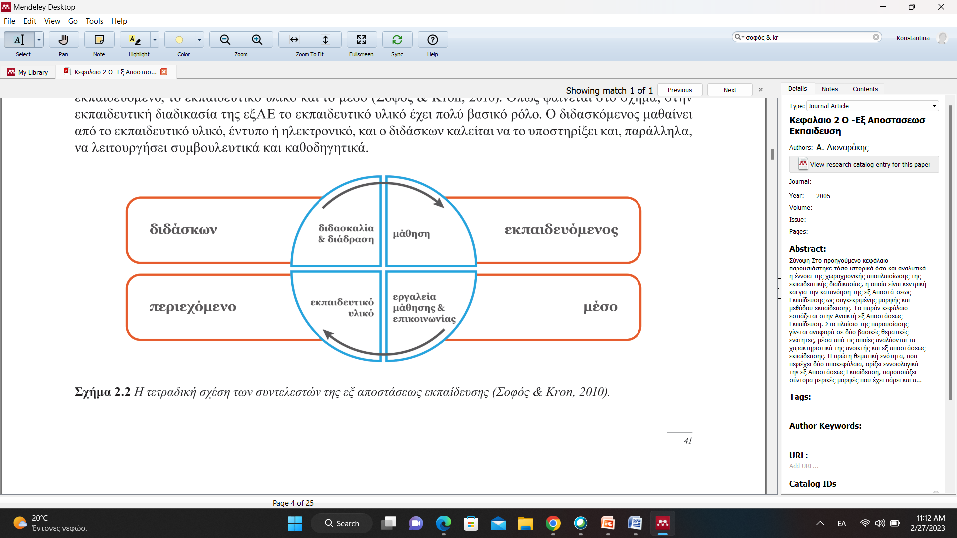
5.1. Θεωρητικό Πλαίσιο
3. Χαρακτηριστικά ΕξΑΕ:
α) μαθητής
β) εκπαιδευτικός
γ) εκπαιδευτικό υλικό
δ) μέσο
Η τετραδική σχέση των συντελεστών της εξ αποστάσεως εκπαίδευσης (Σοφός & Kron, 2010)

Slide 12
5.1. Θεωρητικό Πλαίσιο
4. Σχολική ΕξΑΕ:
«Οργανωμένη εκπαιδευτική διαδικασία που παρέχεται από απόσταση σε επίπεδο πρωτοβάθμιας και δευτεροβάθμιας εκπαίδευσης, καθιστώντας δυνατή την κάλυψη των σύγχρονων αναγκών των μαθητών, σύμφωνα με τα ζητούμενα της γνώσης της εκάστοτε εποχής» (Βασάλα, 2005).
Αυτοδύναμη
Συμπληρωματική
Μεικτή
Ολοκληρωμένα προγράμματα σπουδών
Παράλληλα με συμβατικό σχολείο
Συνδυασμός συμβατικής & δια ζώσης

Slide 13
5.1. Θεωρητικό Πλαίσιο
5. Μεταγνωστικές Δεξιότητες:
Ελέγχουν τις γνωστικές διαδικασίες.
Ενσυνείδητη εφαρμογή γνωστικών στρατηγικών
Αναγνώριση προβλημάτων, επιλογή στρατηγικών, νέα με προϋπάρχουσα γνώση, προγραμματισμός σκέψης, αυτοερωτήσεις, επιβεβαίωση κατανόησης, έλεγχος προϋπάρχουσας γνώσης κλπ.

Slide 14
5.1. Θεωρητικό Πλαίσιο
5. Μεταγνωστικές Δεξιότητες:
Για την καλλιέργειά τους χρειάζεται:
α) ενσωμάτωση σε συγκεκριμένο περιεχόμενο
β) εξάσκηση αυτοματοποίηση
γ) σύνδεση διδασκαλίας με εμπειρίες μαθητών
δ) αξιοποίηση προϋπάρχουσας γνώσης
ε) άμεση & σαφής διδασκαλία

Slide 15
5.1. Θεωρητικό Πλαίσιο
6. Περιγραφικό Κείμενο:
Αναπαριστά με υποκειμενικούς ή αντικειμενικούς όρους πράγματα, φυτά, ζώα, πρόσωπα, χώρους, φαινόμενα ή ψυχικές διαδικασίες.
Για παραγωγή του χρειάζεται:
α) γνωστικές
β) μεταγνωστικές
γ) συναισθηματικές δεξιότητες
Μοντέλο Fowler & Hayes
Σχεδιασμός
1^{η} καταγραφή
Αναθεώρηση
Μοντέλο Bereiter & Scardamalia
Σχεδιασμός 5. Στόχοι
Παραγωγή ιδεών 6. Σύνθεση
Βελτίωση ιδεών 7. Αναθεώρηση
Επεξεργασία ιδεών

Slide 16
5.2. Εκπαιδευτικό Υλικό
Πώς να περιγράψω ένα πρόσωπο σε 8 απλά βήματα;
Σκοπός:
Να αναπτύξει τις μεταγνωστικές δεξιότητες του «σχεδιασμού» και της «αναθεώρησης» κατά την συγγραφή ενός περιγραφικού κειμένου στους μαθητές της Στ΄ Δημοτικού.

Slide 17
5.2. Εκπαιδευτικό Υλικό
2. Περιεχόμενo:
Εισαγωγή
Βήματα:
Σχεδιάζω
Παράγω ιδέες
Οργανώνω
Βελτιώνω δομή
Βελτιώνω ενδιαφέρον
Βελτιώνω ροή
Εκδίδω
Σύνοψη
Εισαγωγικά στοιχεία
Το μυστήριο της λίμνης της Σιωπής
Μοιράσου απόψεις & απορίες

Slide 18
5.2. Εκπαιδευτικό Υλικό
3. Αρχές ανάπτυξης:
α) Μεθοδολογίας ΕξΑΕ
β) Πολυμεσικής Μάθησης Mayer
γ) Μοντέλο ADDIE
Analysis
Design
Development
Implementation
Evaluation
Χρήση εργαλείων: Chamilo, H5P, doodly, Plotagon Studio, YouTube, Google, Padlet

Slide 19
5.3. Μεθοδολογία
Ερευνητική μεθοδολογία:
α) Δημιουργία Ε.Υ.
β) Επεξεργασία από ειδικούς και αποτίμηση
γ) Βελτίωση
δ) Επεξεργασία από μαθητές και αποτίμηση

Slide 20
5.3. Μεθοδολογία
2. Συμμετέχοντες:
2 έρευνες: α) ειδικούς ΕξΑΕ (δειγματοληψία σκοπιμότητας)
β) μαθητές Στ’ Δημοτικού
Ειδικοί:
Μεθοδολογία ΕξΑΕ &
Αρχές Πολυμεσικής Μάθησης
Μαθητές:
Πόσο ευχάριστο, εύκολο, εκτενές και ποιοτικό

Slide 21
5.3. Μεθοδολογία
3. Ερευνητικά εργαλεία:
α) έρευνα ειδικών: ερωτηματολόγια ανάλυση περιεχομένου
β) έρευνα μαθητών: εκθέσεις ανάλυση περιεχομένου

Slide 22
5.4. Αποτελέσματα
1^{η} Έρευνα:
1^{ο} Ερευνητικό Ερώτημα: Αρχές Μεθοδολογίας ΕξΑΕ
Βιβλιογραφική τεκμηρίωση
Φιλικό ύφος & προσωπικές αντωνυμίες
Απλή γλώσσα, ευανάγνωστη γραφή
Παρουσίαση τμηματικά
Πολυσημία
Κατανοητά κουμπιά
Σαφείς οδηγίες
Αλληλεπίδραση
Αυτοαξιολόγηση
Σύνδεση σκοπού με προσδοκώμενα

Slide 23
5.4. Αποτελέσματα
1^{η} Έρευνα:
2^{ο} Ερευνητικό Ερώτημα: Αρχές Πολυμεσικής Μάθησης
Πολυμεσική αρχή (κείμενο, εικόνα, ήχος)
Αρχή τροπικότητας (στοιχεία αφήγησης)
Αρχή προσωποποίησης (φιλική γλώσσα)
Αρχή εικόνας (φιλικός χαρακτήρας)
Αρχή κατάτμησης (παρουσίαση τμηματικά)
Αρχή προσωποποίησης (διαδραστικές δραστηριότητες)
Αρχή σηματοδότησης (στοιχεία επισήμανσης & σαφείς οδηγίες)
Αρχή προπαίδευσης (εισαγωγική δραστηριότητα)

Slide 24
5.4. Αποτελέσματα
2^{η} Έρευνα:
Ερευνητικό Ερώτημα: Αποτίμηση μαθητών
Ευχάριστο
Εύχρηστο
Εύκολο
Μεγάλο σε όγκο
Διάρκεια καλή για τους μισούς
Παροχή βοήθειας
Διαδραστικό

Slide 25
5.5. Συμπεράσματα
Σύμφωνο με μεθοδολογία ΕξΑΕ
Διέπεται από αρχές Πολυμεσικής Μάθησης
Ευχάριστο, εύχρηστο, εύκολο, διαδραστικό, αλλά μεγάλο και για τους μισούς μεγάλης διάρκειας

Slide 26
5.5. Συμπεράσματα
Ειδικοί
Θετικά στοιχεία:
Παιγνιώδης τρόπος παρουσίασης
Δομή
Επανάληψη κανόνων
Σύντομα κείμενα
Εικόνες, βίντεο, εναλλαγή της φωνής
Υπερσύνδεσμοι
Ευχάριστο περιβάλλον
Απλή διατύπωση
Πρωτότυπη ιδέα
Δυνατότητα δικτύωσης χρηστών
Προτάσεις:
Να υπάρχουν εκτενέστερα παραδείγματα
Περισσότερες δραστηριότητες για μεταγνωστικές δεξιότητες
Περισσότερες εικόνες
Να αλλάξει η πλήρης αντίθεση χρωμάτων φόντου- γραμματοσειράς
Να αυξηθούν βίντεο & forum
Να εμπλουτισθεί πέραν της περιγραφής
Να αλλάξει η πλατφόρμα Chamilo
Να μην εμφανίζονται δύο φορές τα ίδια κουμπιά στην σελίδα της περιγραφής τους.

Slide 27
5.5. Συμπεράσματα
Μαθητές
Θετικά στοιχεία:
Ενδιαφέρον
Εύκολο & κατανοητό
Βίντεο ωραία, πολλά & μικρά
Animations ωραία με απαραίτητες ασκήσεις
Eεργασίες με χρήση του padlet
Bοήθεια από avatar
Γνώσεις που αποκόμισαν
Διαδραστικότητα
Αρνητικά στοιχεία:
Κουραστικό & βαρετό
Εκτεταμένο
Περίεργο avatar
Βίντεο κολλούσαν
Αδυναμία Ε.Υ. να διατηρεί την σελίδα που βρισκόταν ο χρήστης

Slide 28
5.5. Συμπεράσματα
      Σύνδεση με άλλες έρευνες
Σκαράκη (2019) κριτική ερμηνεία πηγών
Holmberg (1995) απλό & κατανοητό περιεχόμενο
Μουζακιώτου & Κανονάκη (2015) πολυσημία
Σταυγιαννουδάκη & Καλογιαννάκη (2019) σαφείς οδηγίες
Κοντογεωργάκου, (2022) δραστηριότητες αλληλεπίδρασης
Ινστιτούτου Εκπαιδευτικής Πολιτικής (2020) & Κουτελιδάκη & Μουζάκη (2022) σαφής σκοπός & προσδοκώμενα

Slide 29
5.6 Περιορισμοί
Δείγμα ευκολίας όχι γενίκευση
Πραγματοποιήθηκε μόνο η διαμορφωτική αξιολόγηση του Ε.Υ.
Δεν έχει ελεγχθεί η εγκυρότητα του ερωτηματολογίου
Τα μέλη των δειγμάτων είναι θετικά προσκείμενα προς την ερευνήτρια

Slide 30
5.7 Προτάσεις
Βελτίωση και τελική αξιολόγηση
Εκτενέστερη έρευνα μεταγνωστικές δεξιότητες me ημι-πειραματικό μοντέλο σε δύο ισοδύναμες ομάδες.

Slide 31
Σας ευχαριστώ για την προσοχή σας!

